Slide 1
Programozási alapok 10/11. előadás
Összeállította: Berecz Antónia
Forrás: Kaczur Sándor: Programozási alapok, 2009., ISBN 978-963-06-8122-3

Slide 2
10. Java osztályok használata
10.1. Csomagolóosztályok
10.2. A String és StringBuffer osztályok
10.3. A java.util.Random osztály
10.4. A java.util.Date és java.text.DateFormat osztályok
10.5. Gyakorló feladatok

Slide 3
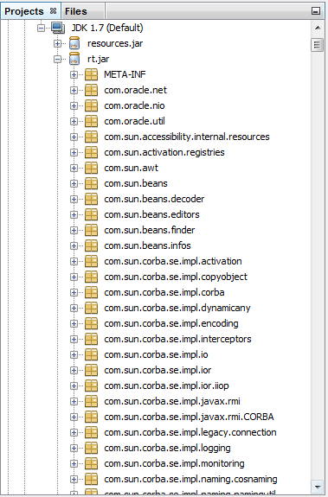
10.1. Csomagolóosztályok
JDK osztálykönyvtár:
Java beépített osztályai alkotják.
rt.jar állományban található.
Néhány fontosabbat tekintünk most át.

Slide 4
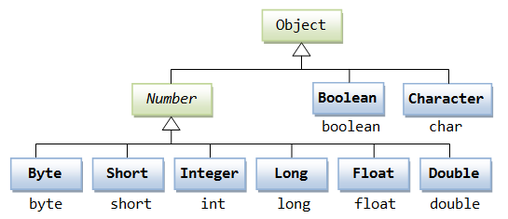
10.1. Csomagolóosztályok
wrapper classes. java.lang-ban vannak.
Primitív típusú változók objektumokként kezelése, elérése, róluk információk kérése.
Csomagolóosztályok:
Character, Boolean, Byte, Short, Integer, Long, Float, Double.
Number: absztrakt osztály, közös ősosztálya a 6 numerikus csomagolóosztálynak.

Slide 5
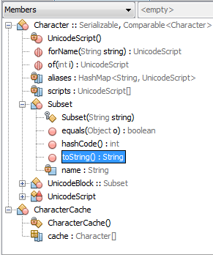
CsomagolóOsztályKarakter
System.out.println("Nagybetűs-e? "+ Character.isUpperCase(karakter)+
"\nKisbetűs-e? "+ Character.isLowerCase(karakter)+
"\nSzámjegy-e? "+ Character.isDigit(karakter)+
"\nBetű-e? "+ Character.isLetter(karakter)+
"\nNagybetűsen: "+ Character.toUpperCase(karakter)+
"\nKisbetűsen: "+ Character.toLowerCase(karakter));
Visszatérési érték: ture/false
Paramétert átalakított formában adja vissza

Slide 6
Próbafutás:
Karakterek műveletei
A karakter: S
Nagybetűs-e? true
Kisbetűs-e? false
Számjegy-e? false
Betű-e? true
Nagybetűsen: S
Kisbetűsen: s

Slide 7
CsomagolóOsztálySzámok
Egész számok műveletei:
System.out.println(
"Szövegesen: "+Integer.toString(egész)+
"\nBinárisan: "+Integer.toBinaryString(egész)+
"\nOktálisan: "+Integer.toOctalString(egész)+
"\nHexadecimálisan: "+Integer.toHexString(egész)+
"\nElőjel függvénye: "+Integer.signum(egész)+
"\nLegnagyobb 1-es bitjének helyiértéke: "+
Integer.highestOneBit(egész));

Slide 8
Futási eredmény:
Szövegesen: 300
Binárisan: 100101100
Oktálisan: 454
Hexadecimálisan: 12c
Előjel függvénye: 1
Legnagyobb 1-es bitjének helyiértéke: 256

Slide 9
System.out.println("A 2526 szövegből egésszé " +
"alakítva: "+Integer.parseInt("2526"));
NumberFormatException osztályú kivétel dobása:
Ha a xxx.parseInt() osztálymetódus a paraméterként átvett szöveget nem tudja számmá átalakítani (parszolás), mert pl. vesszőt, betűt tartalmaz a karaktersorozat.

Slide 10
System.out.println("A legkisebb egész szám:"+
"\n byte: "+Byte.MIN_VALUE+ "\n short: "+Short.MIN_VALUE+
"\n int: "+Integer.MIN_VALUE+
"\n long: "+Long.MIN_VALUE);
Futási eredmény:
A legkisebb egész szám:
byte: -128
short: -32768
int: -2147483648
long: -9223372036854775808

Slide 11
System.out.println("A legnagyobb egész szám:"+
"\n byte: "+Byte.MAX_VALUE+
"\n short: "+Short.MAX_VALUE+
"\n int: "+Integer.MAX_VALUE+
"\n long: "+Long.MAX_VALUE);
Futási eredmény:
A legnagyobb egész szám:
byte: 127
short: 32767
int: 2147483647
long: 9223372036854775807

Slide 12
Valós számok műveletei:
System.out.println( "Szöveggé alakítva: "+Double.toString(valós)+
"\nHexadecimálisan: +Double.toHexString(valós));
Futási eredmény:
Szöveggé alakítva: 6.57
Hexadecimálisan: 0x1.a47ae147ae148p2

Slide 13
Valós számok műveletei:
System.out.println(„Legkisebb valós szám:"+
"\n float: "+Float.MIN_VALUE+
"\n double: "+Double.MIN_VALUE);
System.out.println(„Legnagyobb valós szám:"+
"\n float: "+Float.MAX_VALUE+
"\n double: "+Double.MAX_VALUE);
Futási eredmény:
Legkisebb valós szám:
float: 1.4E-45
double: 4.9E-324
Legnagyobb valós szám:
float: 3.4028235E38
double: 1.7976931348623157E308

Slide 14
Double.isNaN(), Float.isNaN logikai igaz értéket ad, ha a paraméterként kapott szám nem valós szám. Pl. System.out.println("Nem egy szám (NaN)? "+ Double.isNaN(valós)); Futási eredmény: Nem egy szám (NaN)? false
Ilyen eredményt kapunk, pl. Math.sqrt(-1);-et végezve: System.out.println(Math.sqrt(-1)); Futási eredmény: NaN

Slide 15
Végtelenek:
System.out.println("Végtelen? "+ Double.isInfinite(valós));
System.out.println("Valós végtelenek:"+
"\n pozitív: "+Double.POSITIVE_INFINITY+
"\n negatív: "+Double.NEGATIVE_INFINITY);
Végtelenszerű eredményt kapunk pl. Math.pow(Integer.MAX_VALUE, 50);
Futási eredmény:
Végtelen? false
Valós végtelenek:
pozitív: Infinity
negatív: -Infinity
Infinity

Slide 16
10.2. A String és StringBuffer osztályok
String és Stringbuffer osztályok:
java.lang csomagban vannak.
Közvetlenül az Object osztályból származnak.
Tárolnak: szövegeket (karakterláncokat, -tömböket).
A szöveg unikód karakterek sorozata.
A karakterei indexelhetők (mint tömbök elemei).
Indexe int típusú.
Első index: 0. Utolsó: n-1.
Kezdetben a szövegobjektum null referenciát tartalmaz.
String osztályú szöveges objektum:
metódusai által visszaadott objektumok mindig új objektumok.
StringBuffer osztályú szöveges objektum:
karaktereit manipulálhatjuk.

Slide 17
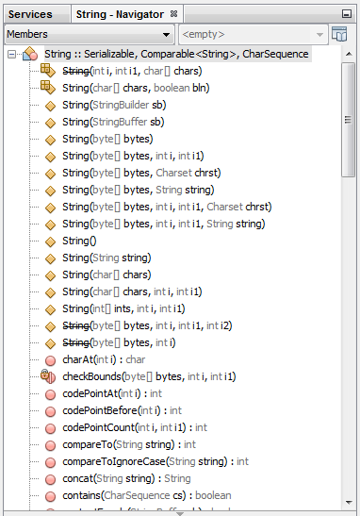
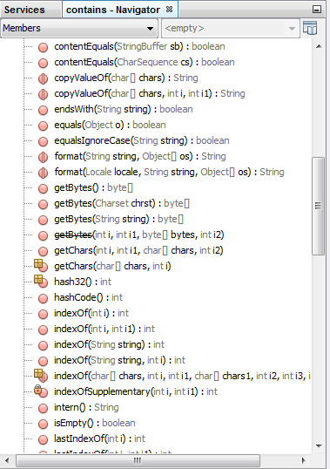
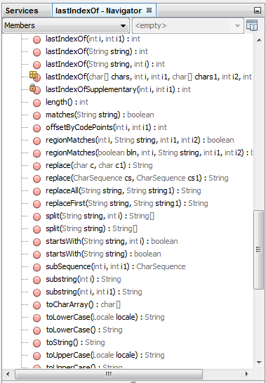
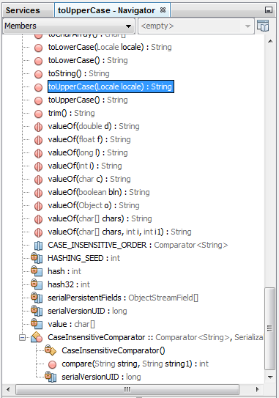

Slide 18
String objektumot ad vissza
String vezetékNév="", keresztNév="";
vezetékNév=extra.Console.readLine ("Vezetékneve: ");
keresztNév=extra.Console.readLine
("Keresztneve: ");
String név=null;
név=vezetékNév+" "+keresztNév;
System.out.println("Üdvözlöm "+név+"!");
}
}
Kezdőértékadás
Szövegek összefűzése/konkatenálása

Slide 19
String vezetékNév=null, keresztNév=null;
while((vezetékNév=extra.Console.readLine ("Vezetékneve: ")).equals(""))
System.out.println(„Újra!");
while((keresztNév=extra.Console. readLine ("Keresztneve: ")).equals(""))
System.out.println("Újra!");
System.out.println("Üdvözlöm "+vezetékNév+" "+ keresztNév+"!");
Egyenlőség eldöntése az objektumoknál

Slide 20
Műveletek szövegekkel
String szöveg1="alma";
System.out.println( "szöveg1 hossza: "+szöveg1.length()+"\n"+
"szöveg1 2. karaktere: "+szöveg1.charAt(2)+"\n"+
"szöveg1 üres-e? "+ (szöveg1.isEmpty()?"igen":"nem")+"\n"+
"szöveg1 a betűre végződik-e? "+
(szöveg1.endsWith("a")?"igen":"nem")+"\n"+
"szöveg1 fa-ra végződik-e? "+
(szöveg1.endsWith("fa")?"igen":"nem"));

Slide 21
System.out.println("szöveg1-ben van-e m betű? "+
((szöveg1.indexOf("m")>0)?"igen":"nem")+"\n"+
"szöveg1-ben hányadik az első m betű? "+
szöveg1.indexOf("m")+"\n"+
"szöveg1-ben hányadik az első p betű? "+
szöveg1.indexOf("p")+"\n"+
"szöveg1 nagybetűsen: "+
szöveg1.toUpperCase()+"\n"+
"szöveg1 az 1. karakterétől kezdve: "+
szöveg1.substring(1)+"\n"+
"szöveg1 a 0. karakterétől a 2. karakteréig: "+
szöveg1.substring(0, 3)+"\n"+
"szöveg1-ben minden a kicserélve b-re: "+
szöveg1.replace('a', 'b'));

Slide 22
String szöveg2=new String("fa");
System.out.println("\nszöveg2: "+ szöveg2.toString());
String szöveg3=szöveg1.concat(szöveg2);
System.out.println("\nszöveg1 és szöveg2 összefűzve "+
"szöveg3-ban: "+szöveg3+"\n"+
"szöveg3-ban hányadik az utolsó a betű? "+
szöveg3.lastIndexOf("a")+"\n"+"");
String szöveg4="615.4";
System.out.println("szöveg4: "+szöveg4+"\n"+
"szöveg4 valós számmá alakítva: "+
Double.parseDouble(szöveg4)+"\n");
System.out.println("szöveg1 és szöveg2 "+
"összehasonlítva: "+szöveg1.compareTo(szöveg2));

Slide 23
compareTo(): Lexiografikusan hasonlít össze két szöveget. 0-val tér vissza: megegyezőség esetén. Negatív érték: meghívó előbb van az ABC-rendben.
Szövegobjektumok nem hasonlíthatók a primitív típusoknál használt hasonlító operátorokkal (pl. <, <=, !=, ==, >=).

Slide 24
Műveletek StringBuffer osztállyal
Csak konstruktorral készíthetünk belőle objektumot.
Optimalizálható a memóriafoglalása:
capacity();
Módosítható a kapacitása: ensureCapacity();
Szöveg hossza:
automatikusan változik műveletekben;
be is állítható a setLength()-szel.

Slide 25
StringBuffer szöveg = new StringBuffer ("Ez a szöveg.");
szöveg.insert(5, "hosszú ");
szöveg.deleteCharAt(10);
szöveg.insert(10, "abb");
szöveg.reverse();
szöveg.reverse();
System.out.println("szöveg hossza: "+ szöveg.length());

Slide 26
10.3. java.util.Random osztály
import java.util.Random;
Aktuális idő ezredmásodpercben 1970. január 1-től.
Két véletlenszám-generátor azonos valószínűséggel generál milliszekundumot ugyanazokkal a paraméterekkel.
Objektum létrehozása: Random véletlenSzám = new Random();
Használata pl.: szám=véletlenSzám.Int(B-A+1)+A;

Slide 27
Feladat - RandomPrimitívAdattípusok: Generáljunk logikai, egész, hosszú egész, valós számokat a típusok teljes intervallumában a Random osztállyal! A generált szám típusát írjuk ki a kapott szám elé!
Példafutás:
VÉLETLENÉRTÉKEK A PRIMITÍV ADATTÍPUSOK TELJES INTERVALLUMÁBAN
Véletlen logikai érték: true
Véletlen egész szám: -1914146209
Véletlen hosszúegész: 6870048076987408041
Véletlen float szám: 0.1971454
Véletlen double szám: 0.49597907453640333

Slide 28
import java.util.Random;
public class RandomPrimitívAdattípusokra {
public static void main(String[] args) {
System.out.println(„Véletlenértékek a primitív adattípusok teljes intervallumában");
Random véletlenSzám=new Random();
System.out.println("Véletlen logikai érték: "+ véletlenSzám.nextBoolean());
System.out.println("Véletlen egész szám: "+ véletlenSzám.nextInt());
System.out.println("Véletlen hosszúegész: "+ véletlenSzám.nextLong());
System.out.println("Véletlen valós szám: "+ véletlenSzám.nextDouble());
System.out.println("Véletlen lebegőpontos szám:"+ véletlenSzám.nextFloat());
}
}

Slide 29
10.4. java.util.Date és java.text.DateFormat osztályok
Date:
Univerzális időpont tárolása.
1970. január 1. 0:00:00 óta eltelt ezredmásodpercek száma (UTC, egyezményes koordinált világidő).
DateFormat:
Formázott dátum és idő megjelenítése.
Függ az OS nyelvi, környezeti beállításaitól.

Slide 30
Írja ki a mai dátumot és időt UTC és alapértelmezett formátumban!
import java.util.Date;
Date dátumIdő=new Date();
System.out.println("UTC: "+dátumIdő.getTime());
System.out.println("Alapértelmezett formátum: "+ dátumIdő);
Futási eredmény:
UTC: 1394470690393
Alapértelmezett formátum: Mon Mar 10 17:58:10 CET 2014

Slide 31
Írjuk ki az 500000000000 ezredmásodperchez tartozó dátumot és időt!
import java.util.Date;
Date dátumIdő=new Date();
dátumIdő.setTime(500000000000L);
System.out.println("UTC: "+dátumIdő.getTime());
System.out.println("Alapértelmezett formátum: "+ dátumIdő);
Futási eredmény:
UTC: 500000000000
Alapértelmezett formátum: Tue Nov 05 01:53:20 CET 1985

Slide 32
Mai dátum és aktuális idő teljes formátumban:
import java.util.Date;
import java.text.DateFormat;
…
Date dátumIdő=new Date();
DateFormat dátumIdőFormázó=
DateFormat.getDateTimeInstance(
DateFormat.FULL, DateFormat.FULL);
System.out.println("Teljes formátum: "+
dátumIdőFormázó.format(dátumIdő));

Slide 33
Mai dátum és aktuális idő rövid formátumban:
dátumIdőFormázó=DateFormat.getDateTimeInstance(
DateFormat.SHORT, DateFormat.SHORT);
System.out.println("Rövid formátum: "+
dátumIdőFormázó.format(dátumIdő));
Csak dátum:
dátumIdőFormázó=DateFormat.getDateInstance(
DateFormat.MEDIUM);
System.out.println("Csak dátum: "+
dátumIdőFormázó.format(dátumIdő));
Csak idő:
dátumIdőFormázó=DateFormat.getTimeInstance(
DateFormat.MEDIUM);
System.out.println("Csak idő: "+
dátumIdőFormázó.format(dátumIdő));

Slide 34
10.5. Gyakorló feladatok
10.5.1. feladat − BmiIndex4
Módosítsa a BmiIndex3 programot úgy, hogy az értékelés() eljárást kicseréli egy értékelés() függvényre!
10.5.2. feladat − BmiIndex5
Módosítsa a BmiIndex2 programot úgy, hogy az értékelés() eljárást két külön tömbben tárolja a BMI index értékelésekor szükséges határokat és az értékelés szövegét!
10.5.3. feladat − MásodfokúEgyenlet3
Módosítsa a MásodfokúEgyenlet1 programot úgy, hogy tartalmazzon egy másodfokúEgyenlet() függvényt, amelynek három bemenő paramétere van (a,b,c) és szövegesen ad vissza eredményt! A main() metódus hívja meg a megoldófüggvényt!

Slide 35
10.5.4. feladat − SzövegFüggőlegesen
A program olvasson be egy szöveget, majd karakterenként külön sorba tördelve írja ki függőlegesen a beolvasott szöveget a konzolra!
10.5.5. feladat − Vakáció2
Módosítsa a Vakáció1 programot úgy, hogy feladatát konstans szöveges változó alkalmazásával oldja meg!

Slide 36
10.5.6. feladat − SzövegÁtlósan
A program olvasson be egy tetszőlegesen hosszú szöveget, és írja ki jobbra és balra átlósan az alábbi minta szerint!
Szöveg kiírása karakterenként átlósan
Szöveg: alma
Jobbra:
a
l
m
a
Balra:
a
l
m
a

Slide 37
10.5.7. feladat − SzövegTartalmaz1
A program olvasson be két tetszőleges szöveget a konzolról! Döntse el, hogy az első szöveg tartalmazza-e a második szöveget!
10.5.8. feladat − SzövegTartalmaz1
A program olvasson be két tetszőleges szöveget a konzolról! Döntse el, hogy a hosszabb szöveg tartalmazza-e a rövidebb szöveget!
10.5.9. feladat − Monogram
A program olvassa be a felhasználó nevét, majd írja ki a monogramját!
10.5.10. feladat − SzövegbenCsere
A program olvasson be egy szöveget, és két karaktert! A szövegben az első karakter minden előfordulását cserélje ki a második karakterre!

Slide 38
10.5.11. feladat − NapokKétDátumKözött
A program egy függvénye adja vissza a paramétereként átvett két dátum között eltelt napok számát! A határokat is figyelembe kell venni! Az első paraméter legyen kisebb (korábbi) a második nagyobb (későbbi) paraméterhez képest!
10.5.12. feladat − Születésnap
A program olvassa be a felhasználó születésnapját! Hibakezeléssel nem kell foglalkozni! Írja ki, hogy a felhasználó a hét melyik napján született!
10.5.13. feladat − LegközelebbiSzökőév
A program írja ki, hogy milyen napra fog esni a legközelebbi szökőnap!

Slide 39
10.5.14. feladat − LegutóbbiSzökőév
A program írja ki, hogy milyen napra esett a legutóbbi szökőnap!
10.5.15. feladat − LegutóbbiSzökőév
A program írja ki, hogy az aktuális naptári évben hányadikára esnek a hónapok első hétfői!
10.5.16. feladat − MaximumDátumIdő
A program írja ki a Long.MAX_VALUE értékhez tartozó dátumot és időt!
10.5.17. feladat − KisebbDátum
A program egy függvénye (év1, hónap1, nap1, év2, hónap2, nap2) paramétereket kapjon, és adja vissza, hogy az első dátum kisebb-e a második dátumnál!

